Slide 1


Slide 2
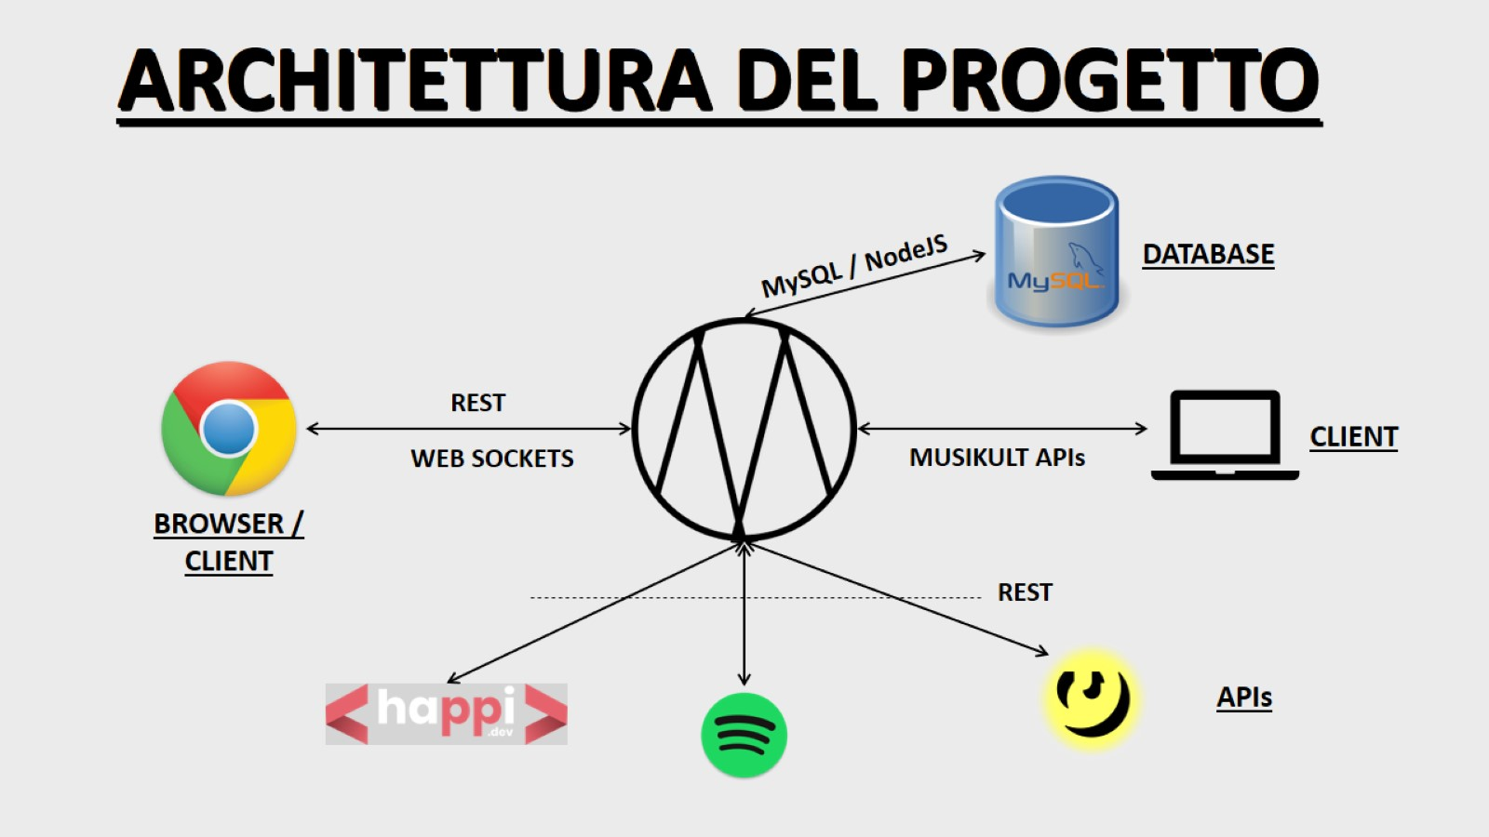

Slide 3
USER EXPERIENCE
Genius API
Home page
Artist page
Spotify OAuth
Genius API
Genius API
User page
Genius API
Spotify/Genius API
Song page
Aggiunta database
Thank page

Slide 4
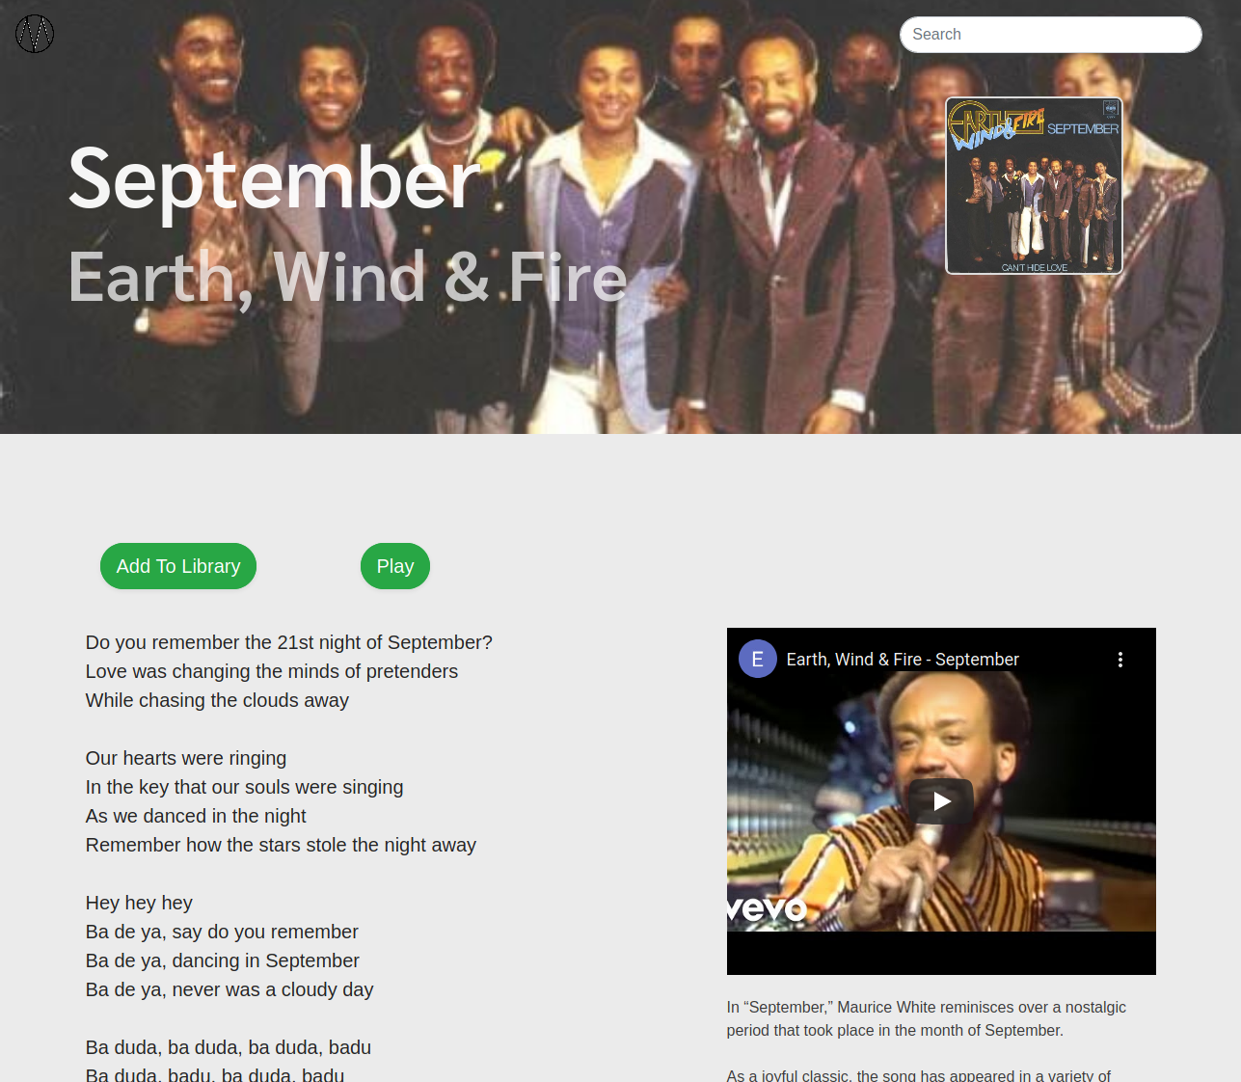
SONG PAGE
GENIUS
SPOTIFY
YOUTUBE
HAPPI /
DATABASE

Slide 5
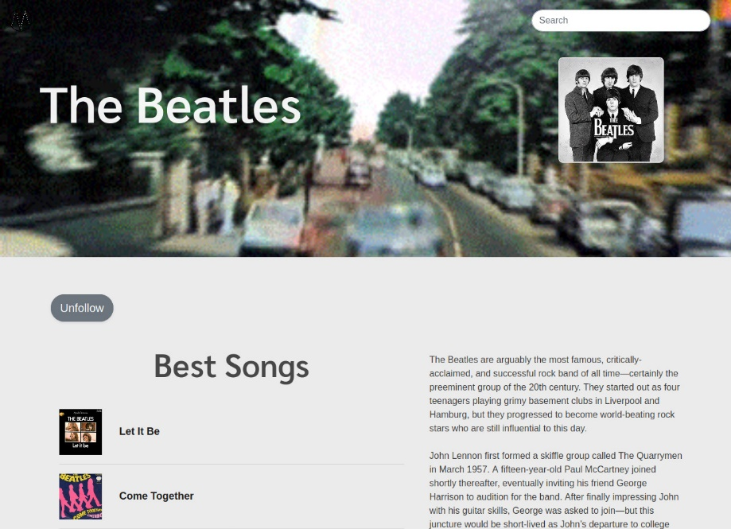
ARTIST PAGE
GENIUS
SPOTIFY

Slide 6



INTERAZIONE CON WEB-SOCKET
handshake
searchbar text
Get:searchbar text
Client
Server
risposta
Elaborazione risposta
Risposta

Slide 7



INTERAZIONE CON DATABASE
Get testo
select
risposta
risposta
Get testo
risposta
Client
Server
risposta
insert
Post testo
insert
Thank page

Slide 8

INTERAZIONE CON OAUTH
Connect to spotify
Authorization request
Authorization grant
Oauth server
Authorization grant
Access token
Client
Server
Access token
Resource
server
Risorse protette
User page

